Slide 1

1. 쇼핑몰등록 ( 벳스쿨 등록되어있음 )
2. 영상에 올릴 상품 등록
3. Lesson 영상 재생시간에 상품 등록
4. Lesson 영상 옆 박스에 출력 -> 상세페이지 바로가기, 장바구니담기
5. 장바구니

Slide 2
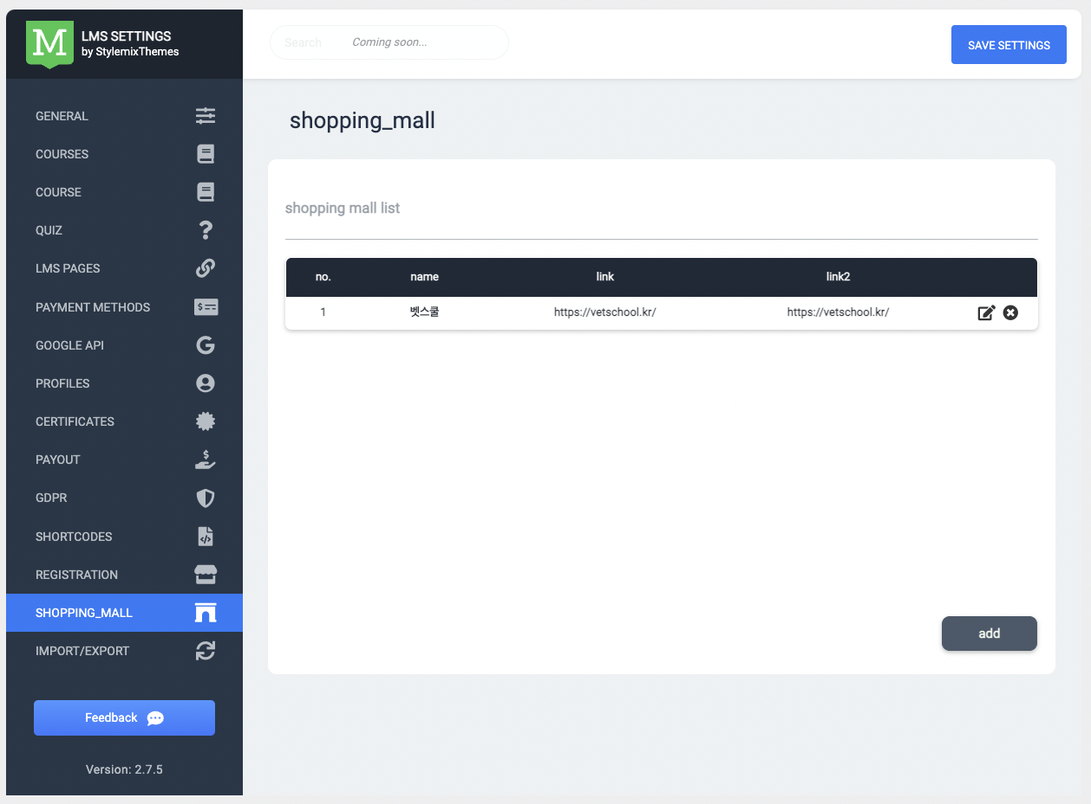
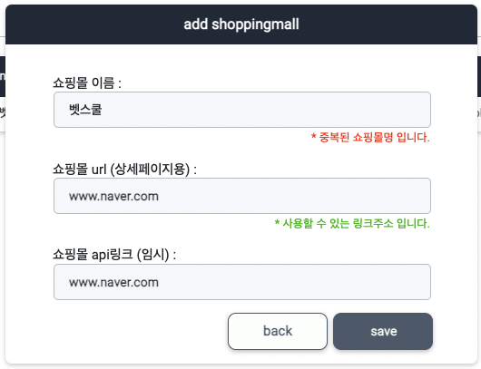
① 앞으로 쇼핑몰들이 늘어날 경우 추가하는 페이지.

Slide 3
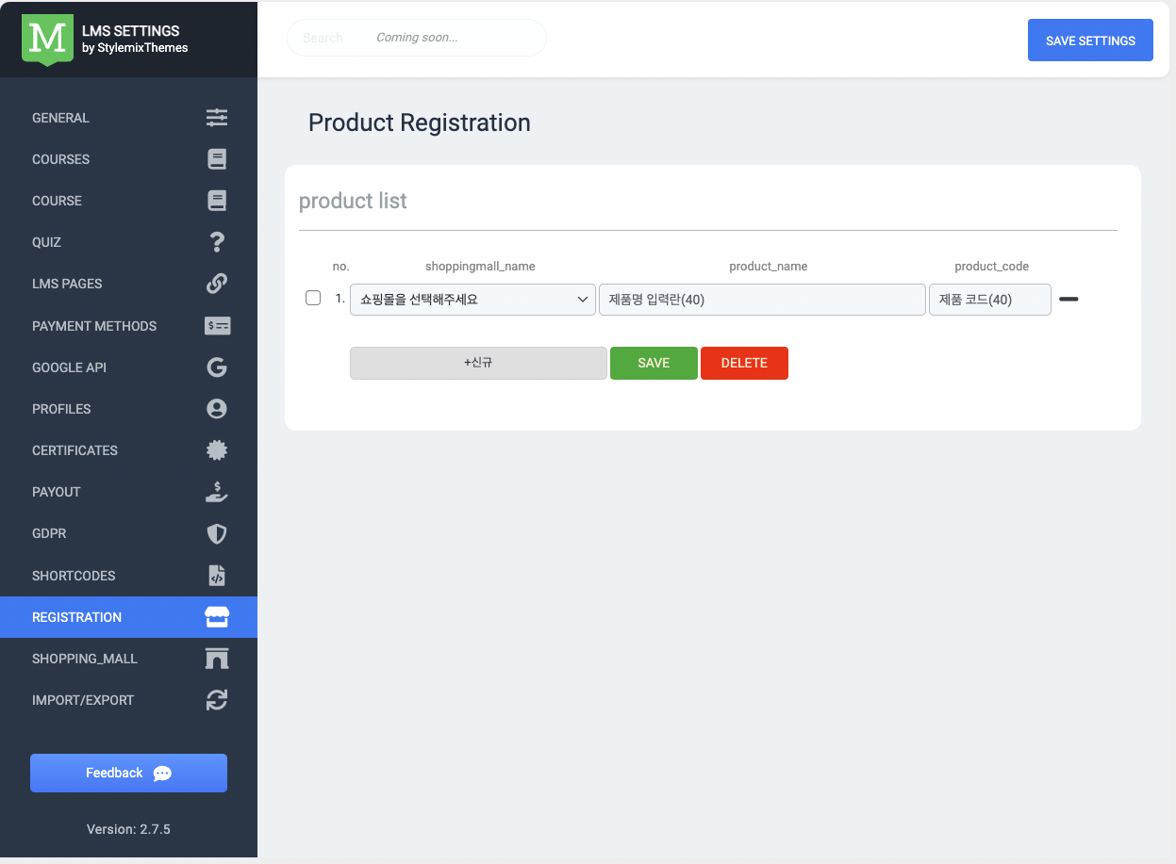



④
④
①
②
③
①
⑤
⑥
②
① 신규 제품 입력시 기존제품명과 중복X.
중복입력시 -> 빨간색 점 / 중복없음 -> 초록색 점
③ 등록한 제품 삭제시 체크박스에 체크하고 버튼 클릭 -> Lesson 포스트 등록한 상품 데이터 전부 삭제됨
④ 제품코드는 상품 등록할때 ID 번호를 입력, 상품등록할때 고유주소를 ID 값으로 변경해주어야함
⑤ 등록한 제품 수정. 쇼핑몰명변경시 -> 영상에 등록되어져있는 제품들 링크도 일괄 수정됨 / 제품명 중복X
⑥ 등록한 제품 코드가 링크와 잘 연결되었는지 확인 버튼 (상세페이지 새창 띄움) .

Slide 4
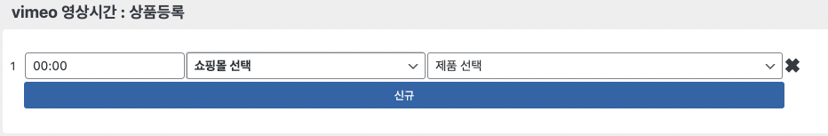
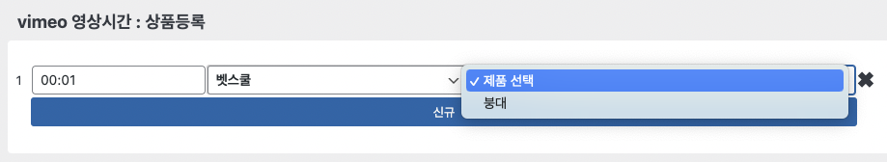
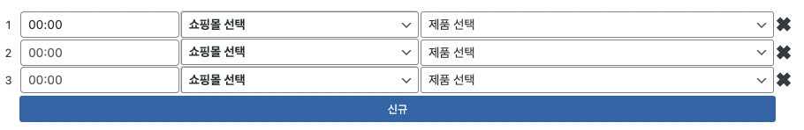
①
②
③
④
⑤
⑤
① 분,초 단위로 입력
-> 영상에 나타나는 순서 : 시간 순서 X 인덱스 순서
② 쇼핑몰 -> 토글로 선택
③ 선택한 쇼핑몰에 해당하는 제품들 -> 토글로 선택.
⑤ 영상 재생시간에 제품등록 - 동일한 제품 중복으로 등록 가능

Slide 5
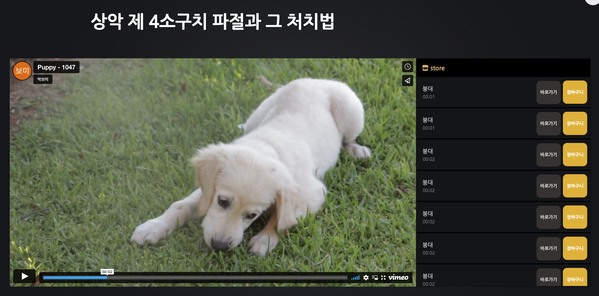
①
②
① 상세페이지로 이동
② 벳스쿨 장바구니로 이동 -> 중복 막음

Slide 6
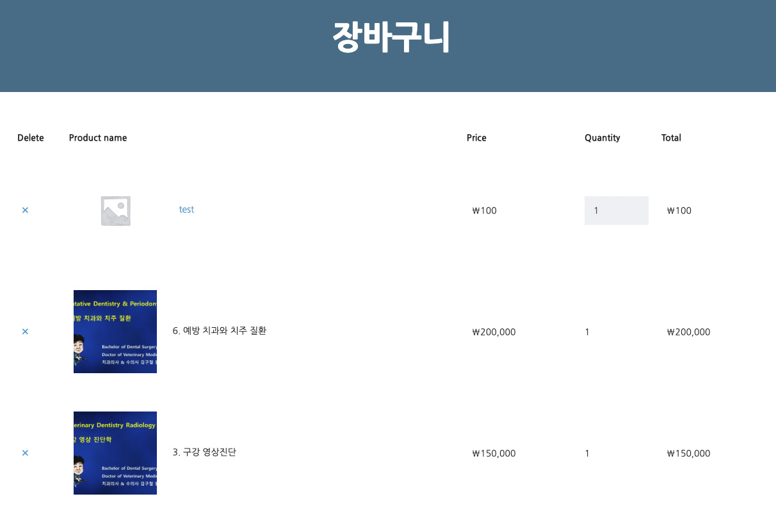
①
②
① 배송 상품 -> 수량 추가 가능
② 영상 -> 수량 1로 제한

